Slide 1
离 散 数 学
金毅
E-mail:jinyi_2008@zju.edu.cn
Tel: 13857144690
光电科学与工程学院
Notes:
如有时间，进行总结

Slide 2
研究对象和应用领域
研究离散量的数学结构及其相互关系
计算机科学：
数据结构、编译原理、数字电路、数据库、操作系统、人工智能、计算机网络等
学科：
计算机科学、信息电子、自动控制、光电工程、生物学、经济学等

Slide 3
课程主要内容
离散数学的精确研究范围还没有严格的定义
集合论：集合、关系、函数
数理逻辑：命题逻辑、一阶逻辑
图论：图、树
组合计数：组合计数基础、容斥原理、递推方程与生成函数

Slide 4
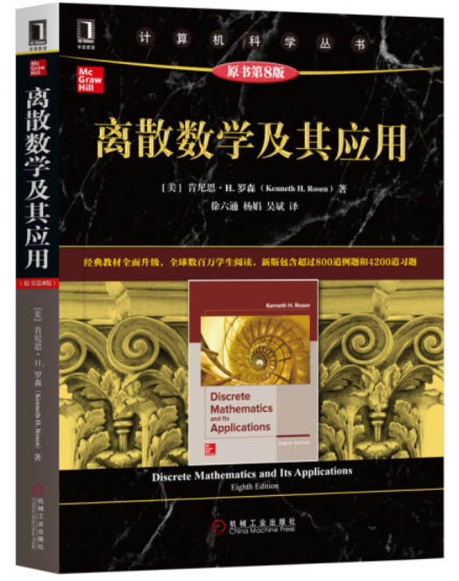
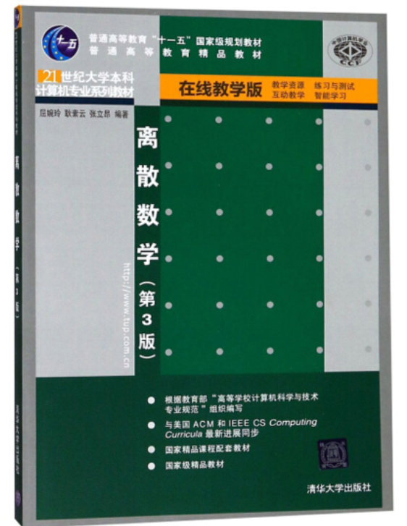
课程参考书
机械出版社 罗森
清华大学 周晓聪
清华大学 屈婉玲

Slide 5
怎样学好离散数学？
1. 掌握概念、定义
务必精确严格地掌握好概念与术语，正确理解内涵与外延。
多举一些属于或不属于概念外延的正反实例，能辨别似是而非的例子。
2. 运用抽象思维
要真正理解定理，能灵活运用定理。
3. 多做习题！
学而不思则罔，
思而不学则殆！

Slide 6
第1章 数学语言与证明方法
Notes:
欢迎辞

Slide 7
第1章 数学语言与证明方法
1.1 常用的数学符号
1.2 集合及其运算
1.3 证明方法概述
1.4 递归定义

Slide 8
1.2 集合及其运算
集合及其表示法
包含(子集)与相等
空集与全集
集合运算(∩, ∪, - , ~ , ⊕)
基本集合恒等式
相等与包含的证明方法

Slide 9
集合概念
集合：具有某种性质的不同对象的一个无序聚集
作为数学基石，没有严格的定义，常用A、B、C等表示
元素：组成集合的个体（通常用小写字母表示）
x∈A：x是A的一个元素
x∉A(x不属于A)：x不是A的一个元素
无穷集：元素个数无限的集合
有穷集(有限集)：元素个数有限的集合.
|A|：集合的元素个数，即集合的大小

Slide 10
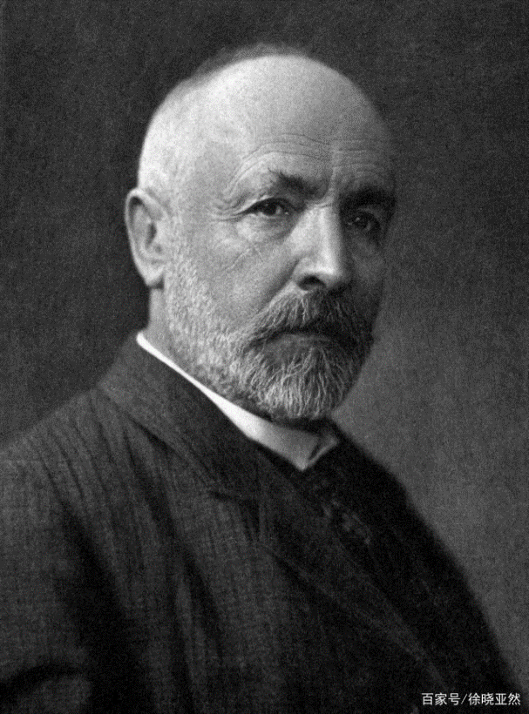
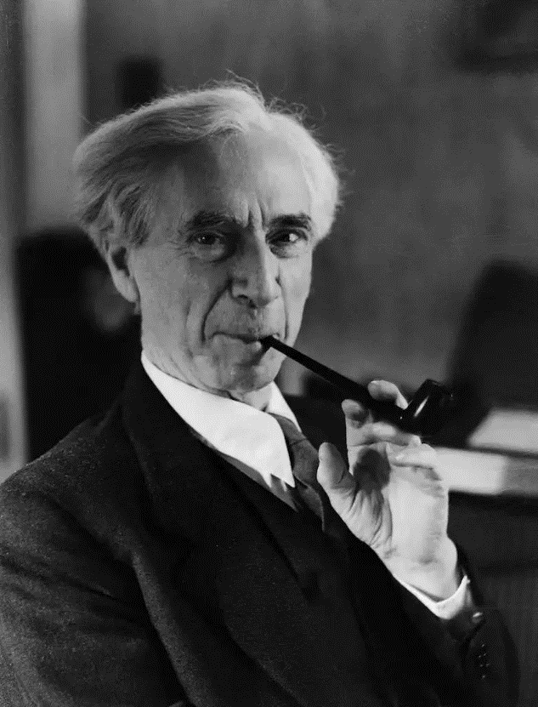
伯特兰·罗素
乔治·康托尔
朴素集合论
集合悖论
N={自然数}
S={x | x ∉ x }
Z={整数}
R={实数}
......
Notes:
S={1,2,S}
T={S|S的元素个数大于1}

Slide 11
集合的表示法
列举法：如 A={ a, b, c, d }, N={0, 1, 2, …}
描述法：{ x | P(x) }，如N={ x | x是自然数 }
说明:
(1) 集合中的元素各不相同. 如, {1, 2, 3}={1, 1, 2, 3}
(2) 集合中的元素没有次序. 如, {1, 2, 3}={3, 1, 2}
(3) 有时两种方法都适用, 可根据需要选用.
常用集合：
自然数集N，整数集Z，正整数集Z⁺，有理数集Q,
非零有理数集Q*，实数集R，非零实数集R*，复数集C,
区间[a, b]，(a, b)等

Slide 12
集合之间的包含与相等
包含(子集，超集) A ⊆ B ⇔ ∀x (x∈A → x∈B)
不包含 A ⊈B ⇔ ∃x (x∈A ∧ x∉B)
相等 A = B ⇔ A ⊆ B ∧ B ⊆ A
不相等 A ≠ B ⇔ A ⊈B ∨ B ⊈A
真包含(真子集) A ⊂ B ⇔ A ⊆ B ∧ A ≠ B
性质： (1) A ⊆ A
(2) A ⊆ B ∧ B ⊆ C ⇒ A ⊆ C
例 求以下集合之间关系：
A={1, 2, 3}, B={ x | x∈R∧|x|≤1 }, C={ x | x∈R∧x²=1 }, D={-1, 1}
答：C ⊆ B, C ⊂ B, C ⊈A, A ⊈B, B ⊈A, C = D
Notes:
在黑板上用文氏图演示

Slide 13
空集与全集
空集∅: 不含任何元素的集合
例如, {x | x²<0∧x∈R}=∅
定理1.1 空集是任何集合的子集
证：用归谬法. 假设不然, 则存在集合A, 使得∅ ⊈A,
即存在x, x∈∅且x∉A, 矛盾.
推论 空集是惟一的
证：假设存在∅₁和∅₂，则∅₁⊆∅₂ 且∅₂⊆∅₁，因此∅₁=∅₂
全集E：限定所讨论内的集合都是E的子集，具有相对性

Slide 14
幂集
幂集P(A): A的所有子集组成的集合, 即
P(A) = { x | x⊆A }
例 设A={a, b, c}
A的0元子集: ∅ A的1元子集: {a}, {b}, {c}
A的2元子集:{a, b}, {a, c}, {b, c} A的3元子集: {a, b, c}
P(A) ={∅, {a}, {b}, {c}, {a, b}. {a, c}, {b, c}, {a, b, c}}
定理1.2 如果 |A| = n，则 |P(A)| = 2^{n}
证:

Slide 15
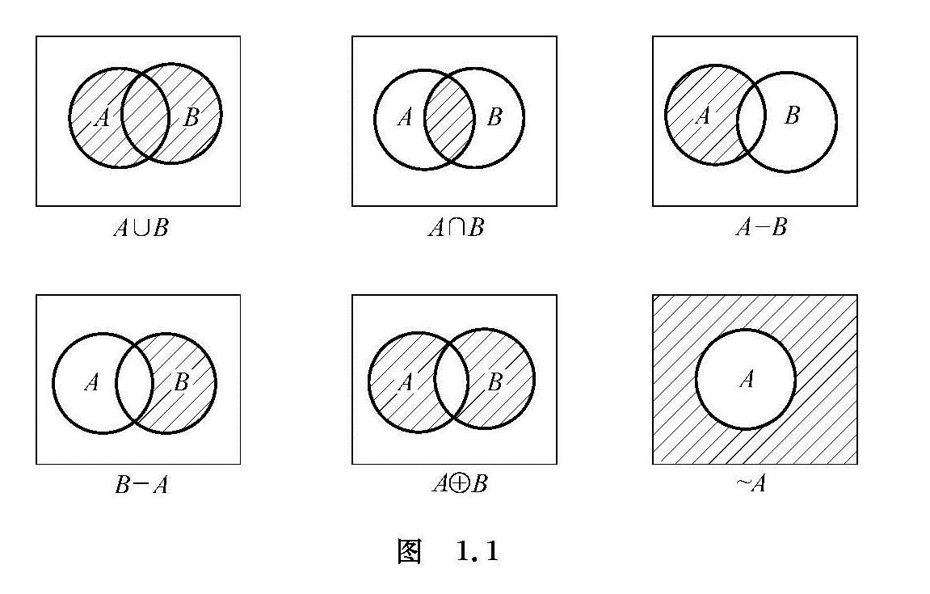
集合运算
并集： A∪B = { x | x∈A ∨ x∈B }
交集： A∩B = { x | x∈A ∧ x∈B }
相对补集： A−B = { x | x∈A ∧ x∉B }
对称差集： A⊕B = (A−B)∪(B−A) = (A∪B)−(A∩B)
绝对补集： ∼A = E−A= { x | x∉A }
例 设E={0, 1 , …, 9},
A={0, 1, 2, 3},
B={1, 3, 5, 7, 9},
A−B =
A⊕B =
∼A =
{0, 2},
{0, 2, 5, 7, 9},
{4, 5, 6, 7, 8, 9}
文氏图
Notes:
想+-*/数学公式体系

Slide 16
复合表达式说明
1. 只使用圆括号
2. 运算顺序:
优先级别为(1)括号 > (2)∼和幂集 > (3)其它
同级别的按从左到右运算
A ∪ B ∩ ~ C、A ∪ (B ∩ ~ C)

Slide 17
集合运算实例 1
设E={ x | x是北京某大学学生}, A, B, C, D是E的子集,
A= { x | x是北京人}, B= { x | x是走读生},
C= { x | x是数学系学生}, D= { x | x是喜欢听音乐的学生}
试描述下列各集合中学生的特征:
(A∪D) ∩ ~ C
={ x | x是北京人或喜欢听音乐，但不是数学系学生}
~ A∩B
={ x | x是外地走读生}
(A-B) ∩ D
={ x | x是北京住校生, 并且喜欢听音乐}
~ D ∩ ~ B
={ x | x是不喜欢听音乐的住校生}

Slide 18
无穷集合运算
并和交运算可以推广到有穷个集合上
A₁∪A₂∪…∪A_{n}= {x | x∈A₁∨x∈A₂∨…∨x∈A_{n}}
A₁∩A₂∩…∩A_{n}= {x | x∈A₁∧x∈A₂∧…∧x∈A_{n}}
并和交运算还可以推广到可数无穷个集合上
A₁∪A₂∪…= { x | ∃i (i=1,2,…) x∈A_{i} }
A₁∩A₂∩…= { x | ∀i (i=1,2,…) x∈A_{i} }

Slide 19
集合运算实例 2
设A_{i}=[0, 1/i), B_{i}=(0, i), i=1,2, …, 则
[0, 1)
[0, 1)
[0, 1/n )
{ 0 }
(0, n)
(0, +∞)
(0, 1)
(0, 1)

Slide 20
基本集合恒等式
1. 幂等律 A∪A=A, A∩A=A
2. 交换律 A∪B=B∪A, A∩B=B∩A
3. 结合律 (A∪B)∪C=A∪(B∪C)
(A∩B)∩C=A∩(B∩C)
4. 分配律 A∪(B∩C)=(A∪B)∩(A∪C)
A∩(B∪C)=(A∩B)∪(A∩C)
5. 德摩根律
绝对形式 ∼(B∪C)=∼B∩∼C, ∼(B∩C)=∼B∪∼C
相对形式 A−(B∪C)=(A−B)∩(A−C)
A−(B∩C)=(A−B)∪(A−C)

Slide 21
基本集合恒等式(续)
6. 吸收律 A∪(A∩B)=A, A∩(A∪B)=A
7. 零律 A∪E=E, A∩∅=∅
8. 同一律 A∪∅=A, A∩E=A
9. 排中律 A∪∼A=E
10. 矛盾律 A∩∼A=∅
11. 余补律 ∼∅=E, ∼E=∅
12. 双重否定律 ∼ ∼A=A
13. 补交转换律 A-B= A∩∼B

Slide 22
基本集合恒等式(续)
14. 关于对称差的恒等式
(1) 交换律 A⊕B=B⊕A
(2) 结合律 (A⊕B)⊕C=A⊕(B⊕C)
(3) ∩对⊕的分配律 A∩(B⊕C)=(A∩B)⊕(A∩C)
(4) A⊕∅=A, A⊕E= ~ A
(5) A⊕A=∅, A⊕ ~ A= E
注意: ∪对⊕没有分配律, 反例如下：
A={a, b, c}, B={b, c, d}, C={c, d, e}
A∪(B⊕C)= {a, b, c}∪{b, e}= {a, b, c, e}
(A∪B)⊕(A∪C)= {a, b, c, d}⊕{a, b, c, d, e}= {e}, 两者不等

Slide 23
基本集合恒等式(续)
15. A⊆A∪B, B⊆A∪B.
16. A∩B⊆A, A∩B⊆B.
17. A-B⊆A.
18. A∪B=B⇔A⊆B⇔A∩B=A⇔A-B=∅.
19. A⊕B=A⊕C⇒ B=C, 即⊕有消去律.

Slide 24
证明集合相等或包含
方法一：根据定义证明
方法二：利用已知集合等式或包含式, 通过集合演算证明

Slide 25
集合运算实例 3 （从定义出发）
(1) 证明A∪B=B∪A (交换律)
证： ∀x x∈A∪B
⇒ x∈A 或 x∈B, 自然有 x∈B 或 x∈A
⇒ x∈B∪A
得证 A∪B⊆B∪A
同理可证： B∪A⊆A∪B
(2) 证明A∪(B∩C)=(A∪B)∩(A∪C) (分配律)
证： ∀x x∈A∪(B∩C)
⇒ x∈A或(x∈B且 x∈C)
⇒(x∈A或x∈B)且(x∈A或x∈C)
⇒x∈(A∪B)∩(A∪C)
得证 A∪(B∩C)⊆(A∪B)∩(A∪C).
类似可证 (A∪B)∩(A∪C)⊆A∪(B∩C).

Slide 26
(3) A∪E=E (零律)
证： 根据并的定义, 有E⊆A∪E.
根据全集的定义, 又有A∪ E⊆E.
(4) 证明A∩E=A (同一律)
证： 根据交的定义, 有A∩E⊆A.
∀x x∈A,
根据全集E的定义, x∈E
⇒ x∈A∩E
得证 A⊆A∩E.
Notes:
根据情况确定要不要讲

Slide 27
集合运算实例 4 （集合演算）
基于例3四个结论证明 A∪(A∩B) = A （吸收律）
证 A∪(A∩B)
= (A∩E)∪(A∩B) (同一律)
= A∩(E∪B) (分配律)
= A∩(B∪E) (交换律)
= A∩E (零律)
= A (同一律)

Slide 28
集合运算实例 5
证明 (A-B)-C = (A-C)-(B-C)
证： (A-C)-(B-C)
= (A ∩ ~C) ∩ ~(B ∩ ~C) (补交转换律)
= (A ∩ ~C) ∩ (~B ∪ ~~C) (德摩根律)
= (A ∩ ~C) ∩ (~B ∪ C) (双重否定律)
= (A ∩ ~C ∩ ~B) ∪(A ∩ ~C ∩ C) (分配律)
= (A ∩ ~C ∩ ~B) ∪(A ∩ ∅) (结合律, 矛盾律)
= A ∩ ~C ∩ ~B (零律, 同一律)
= (A ∩ ~B) ∩ ~C (交换律, 结合律)
= (A - B) - C (补交转换律)

Slide 29
集合运算实例 6
证明 (A∪B)⊕(A∪C) = (B⊕C) - A
证： (A∪B)⊕(A∪C)
= ((A∪B) - (A∪C))∪((A∪C) - (A∪B)) (对称差定义)
= ((A∪B)∩~A∩~C)∪((A∪C)∩~A∩~B) (补交转换律，德摩根律)
= (B∩~A∩~C)∪(C∩~A∩~B) (分配律)
= ((B∩~C)∪(C∩~B))∩~A (交换律，分配律)
= ((B-C)∪(C-B))∩~A (补交转换律)
= (B⊕C) - A (补交转换率，对称差定义)

Slide 30
集合运算实例 7
证明 A⊕B=A∪B-A∩B.
证 A⊕B=(A-B)∪(B-A) （对称差定义）
=(A∩~B)∪(~A∩B) （补交转换律）
=((A∩~B)∪A)∩((A∩~B)∪B) （分配律）
=(A∪~A)∩(A∪B)∩(~B∪~A)∩(~B∪B) （分配律，结合律）
=E∩(A∪B)∩(~B∪~A)∩E （排中律）
=(A∪B)∩(~B∪~A) （同一律）
=(A∪B)∩~(A∩B) （德摩根律）
=A∪B-A∩B （补交转换律）

Slide 31
集合运算实例 8
设A,B为任意集合, 证明: 若A⊆B, 则P(A)⊆P(B)
证 ∀x x∈P(A) ⇔ x⊆A
⇒ x⊆B (已知A⊆B)
⇔ x∈P(B)

Slide 32
附加题：
1）已知集合A、B，A-B=B-A，证明A=B
2）已知A∩B=A，求联系方程组
x∪A=B
x∩A=∅
的解。

Slide 33
1.3 命题证明方法概述
• 直接证明法 • 间接证明法
• 归谬法(反证法) • 数学归纳法
• 穷举法 • 构造证明法
• 空证明法 • 平凡证明法
• 举反例——命题为假的证明

Slide 34
待证明的命题的形式
形式1. 若A, 则B A→B
形式2. A当且仅当B A↔B 即(A→B) ∧ (B→A)
形式3. 证明B(即B恒真) B 即1→B
三种都可归结为形式1

Slide 35
直接证明法
做法：假设A为真, 证明B为真
例1 若n是奇数, 则n²也是奇数.
证：假设n是奇数, 则存在k∈N, n=2k+1.
于是,
n² = (2k+1)²
= 4k²+4k+1
= 2(2k²+2k)+1
得证n²是奇数.

Slide 36
间接证明法
做法：从原先要证“若A, 则B，即 A→ B”
变成要证明
“若B不成立, 则A不成立, 即 ¬B→ ¬A”(逆否命题)
例2 若n²是奇数, 则n也是奇数.
证: 用间接证明法, 可证若n是偶数, 则n²也是偶数.
假设n是偶数, 则存在k∈N, n=2k. 于是,
n² = (2k)²
= 2(2k²)
得证n²是偶数.

Slide 37
归谬法(反证法)
做法：设A成立, 假设B不成立, 推出矛盾结果
间接证明法是归谬法的特殊形式: 由B不成立推出A不成立, 这与前提A成立矛盾.
例3 若A-B=A, 则A∩B=∅
证：用归谬法
假设A∩B≠∅, 则存在x, 使得x∈A∩B
x∈A∩B ⇔ x∈A且x∈B
⇒ x∈A-B且x∈B (利用条件A-B=A)
⇔ (x∈A且x∉B)且x∈B
⇒ x∉B且x∈B, 矛盾
Notes:
讲详细点！

Slide 38
例4 证明 是无理数
证：由归谬法，假设 是有理数.
那么存在正整数n和m, 使得 =m/n.
(设m/n为既约分数)
于是m= n, m²=2n², 从而m²是偶数, m是偶数.
设m=2k, 得 (2k)²=2n², n²=2k², 这又得到n也是偶数，
与m/n为既约分数矛盾.
Notes:
这页可不讲！

Slide 39
归纳与猜想⎯⎯数学研究的方法
命题的提出
例如, 观察
1=1²
1+3=2²
1+3+5=3²
1+3+5+7=4²
… …
猜想: 前n个奇数之和等于n², 即
1+3+5+ … +(2n-1)=n²

Slide 40
数学归纳法的步骤
命题形式: P(n), n∈N 且 n≥n₀
(1)归纳基础：证明P(n₀)为真
(2)归纳步骤 ：∀n(n≥n₀), 假设P(n)为真（称为归纳假设） 证P(n+1)为真
例5 证明:对所有n≥1, 1+3+5+ … +(2n-1)=n²
证 归纳基础: 当n=1时, 1=1², 结论成立.
归纳步骤:
假设对n≥1结论成立, 则有
1+3+5+ … +(2n-1)+(2n+1)=n² +(2n+1) = (n+1)²
得证公式成立.
Notes:
说明这种方法带来了证明的简便！

Slide 41
数学归纳法的步骤(续)
注意: 归纳基础与归纳步骤两者缺一不可！
反例1 命题 ∀n≥1, 2¹+2²+2^{n} = 2^{n+1}
假设∀n≥1, 结论成立, 则
2¹+2²+...+ 2^{n}+2^{n+1}= 2^{n+1}+2^{n+1} = 2^{n+2}
对n+1结论成立.

Slide 42
数学归纳法的步骤(续)
反例2 观察2^{n-1}-1 是否被n整除
n | 2^{n-1}-1 | 整除 | n | 2^{n-1}-1 | 整除
3 | 3 | Y | 14 | 8191 | N
4 | 7 | N | 15 | 16383 | N
5 | 15 | Y | 16 | 32767 | N
6 | 31 | N | 17 | 65535 | Y
7 | 63 | Y | 18 | 131071 | N
8 | 127 | N | 19 | 262143 | Y
9 | 255 | N | 20 | 524287 | N
10 | 511 | N | 21 | 1048575 | N
11 | 1023 | Y | 22 | 2097151 | N
12 | 2047 | N | 23 | 4194303 | Y
13 | 4095 | Y | 24 | 8388607 | N
由上表可能会提出下述命题：
命题 设n≥3, n是素数的充分必要条件是2^{n-1}-1被n整除.
但此命题不真. 561=3×11×17是合数, 而2⁵⁶⁰-1能被561整除.

Slide 43
第二数学归纳法
归纳基础: 证明P(n₀)为真
归纳步骤: ∀n(n≥n₀), 假设P(n₀), P(n₀+1), …, P(n)为真(归纳
假设), 证P(n+1)为真
例6 任何大于等于2的整数均可表成素数的乘积
证 归纳基础: 对于2, 结论显然成立.
归纳步骤:
假设对所有的k(2≤k≤n)结论成立, 要证结论对n+1也立.
分情况讨论如下：
(1) 若n+1是素数, 则结论成立;
(2) 否则n+1=ab (2≤a, b<n). 由归纳假设, a和b均可表
成素数的乘积, 从而n+1也可表成素数的乘积.
得证命题成立。
Notes:
说明下为什么有这种变形

Slide 44
变形的第二数学归纳法
先证P(n₀), P(n₀+1), …, P(n₁)为真, n₀≤n₁.
例7 可用4分和5分邮票组成n分邮资, n≥12.
证明：归纳基础: 12=3×4, 13=2×4+5, 14=2×5+4, 15=3×5,
归纳步骤:
设n>15, 12, 13, ..., n结论成立.
由12≤n-3< n和归纳假设, n-3分邮资可用4分和5
分邮票组成, 再加一张4分邮票即可得到n+1分邮
资, 得证结论对n+1也成立.
得证命题成立。

Slide 45
穷举法(分情况证明法)
待证明的命题形式为A= A₁∨A₂∨…∨A_{k} →B.
做法：证明A₁→B, A₂→B,…, A_{k}→B 均为真
例8 证明:max(a,max(b,c))=max(max(a,b),c)
证：
情况 | u=max(b,c) | max(a,u) | v=max(a,b) | max(v,c)
a ≤ b ≤ c | c | c | b | c
a ≤ c ≤ b | b | b | b | b
b ≤ a ≤ c | c | c | a | c
b ≤ c ≤ a | c | a | a | a
c ≤ a ≤ b | b | b | b | b
c ≤ b ≤ a | b | A | a | a

Slide 46
构造性证明法
要证明存在具有某种性质的客体
做法：在A为真的条件下, 构造出具有这种性质的客体
例9 对于每个正整数n, 存在n个连续的正合数.
证：令x=(n+1)! +1，则 x+1, x+2,…, x+n是n个连续的正合数.
可以证x+i=(n+1)!+(1+i)是正合数。
合数是指在大于1的整数中除了能被1和本身整除外，还能被其他数（0除外）整除的数。

Slide 47
非构造性证明
做法：仅证明客体的存在，但不具体给出
例10 对于每个正整数n, 存在大于n的素数.
证：
令x等于所有小于等于n的素数的乘积加1, 即2*3*5...*p+1
则 x不能被所有小于等于n的素数整除.
于是, x或者是素数, 或者能被大于n的素数整除（因为例6：任何大于等2的整数均可表成素数的乘积）.

Slide 48
空证明法与平凡证明法
空证明法(前件假证明法)
做法：证明A恒为假
例如 命题为设n∈N，记P(n): 若n>l，则n²>1. 试证明P(0)为真．
P(0): 若0>1，则0²>1.
平凡证明法(后件真证明法)
做法：证明B恒为真, 而不需要假设A为真
例如 若a≤b, 则a⁰≤b⁰.
Notes:
常在归纳证明的归纳基础中出现。

Slide 49
命题为假的证明——举反例
例11 证明下述命题不成立:
若A∩B=A∩C, 则B=C
证：
取A={a,b}, B={a,b,c}, C={a,b,d},
有A∩B=A∩C = {a,b}
但B≠C, 故命题不成立.

Slide 50
1.4 递归定义
递归定义(归纳定义) : 用自身定义自身
这是定义集合的有效方式。
例1 菲波那契数列{f_{n}}递归定义如下:
基础步骤 f₀=1,
f₁=1
递归步骤 f_{n}= f_{n-1}+ f_{n-2}, n=2,3,…
有：f₀=1, f₁=1, f₂=2, f₃=3, f₄=5, f₅=8, f₆=13, ….

Slide 51
例2 集合A的递归定义如下:
(1) 3∈A,
(2) 若x, y∈A, 则x+y∈A,
(3) 只有有限次使用(1)和(2)得到的数属于A.
有：A={3n | n∈Z⁺}
例3 算术表达式的归纳定义如下:
(1) 任何实数和变量都是算术表达式,
(2) 如果f, g是算术表达式, 则(f+g), (f-g), (f∗g)是算术表达式,
(3) 如果f, g是算术表达式且g≠0, 则(f/g)是算术表达式,
(4) 如果f是算术表达式, 则∀n∈Z⁺, (f↑n)是算术表达式,
(5) 只有有限次使用(1)~(4)得到的式子是算术表达式.
如, ((3∗x)-1), (((2∗(x↑2))+(5∗x))-4), (((x+y)-z)/(5+x))

Slide 52
课后作业
见钉钉群上布置。
下次上课交上来！

